Slide 1



TRƯỜNG TIỂU HỌC YÊN THÀNH
CHÀO MỪNG QUÝ THẦY CÔ
VỀ DỰ GIỜ THĂM LỚP
Môn Toán lớp 3
Bài 23: NHÂN SỐ CÓ HAI CHỮ SỐ VỚI SỐ CÓ MỘT CHỮ SỐ (T1)

Slide 2
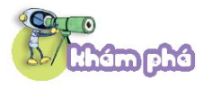
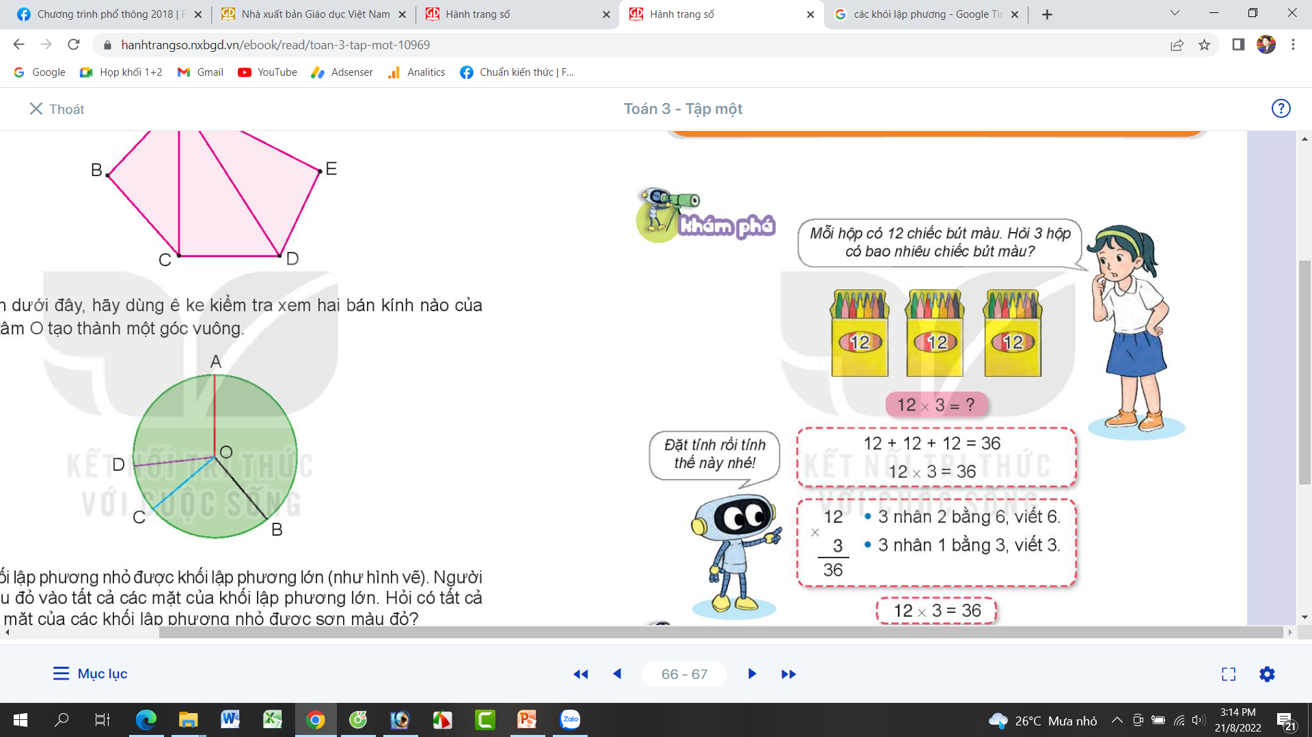
Bài 23: NHÂN SỐ CÓ HAI CHỮ SỐ VỚI SỐ CÓ MỘT CHỮ SỐ (T1)

Slide 3

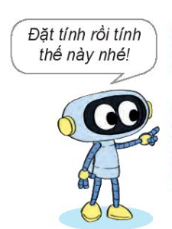
Bài 23: NHÂN SỐ CÓ HAI CHỮ SỐ VỚI SỐ CÓ MỘT CHỮ SỐ (T1)
12
* 3 nhân 2 bằng 6, viết 6
x
3
* 3 nhân 1 bằng 3, viết 3
3
6
12 x 3 =
36

Slide 4
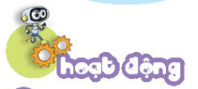
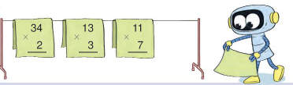
Bài 23: NHÂN SỐ CÓ HAI CHỮ SỐ VỚI SỐ CÓ MỘT CHỮ SỐ (T1)
1
Tính.
34
13
11
x
x
x
2
3
7
6
39
8
77

Slide 5






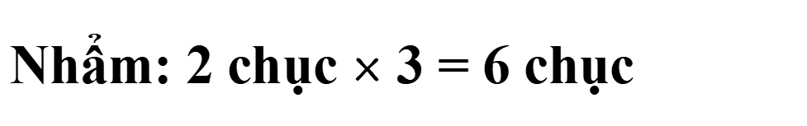

Bài 23: NHÂN SỐ CÓ HAI CHỮ SỐ VỚI SỐ CÓ MỘT CHỮ SỐ ( TiếT 1)
2
Tính nhẩm ( Theo mẫu)
Mẫu: 20 $×$ 3 = ?
Nhẩm: 2 chục $×$ 3 = 6 chục
20 $×$ 3 = 60
10 $×$ 8 =
80
20 $×$ 4 =
80
30 $×$ 3 =
90
40 $×$ 2 =
80

Slide 6

Bài 23: NHÂN SỐ CÓ HAI CHỮ SỐ VỚI SỐ CÓ MỘT CHỮ SỐ ( TiếT 1)
2
Có 3 bình chứa nước. Quạ phải thả 21 viên sỏi vào mỗi bình để nước dâng lên thì mới có thể uống được nước. Hỏi quạ phải thả bao nhiêu viên sỏi thì mới uống được nước ở cả 3 bình đó?
Bài giải:
Bài giải:
- Mỗi bình: thả 21 viên sỏi
Số viên sỏi quạ phải thả để uống được nước cả 3 bình đó là:
- 3 bình: ? viên sỏi
21 $×$ 3 = 63 (viên sỏi )
Đáp số: 63 viên sỏi

Slide 7

XIN CHÂN THÀNH CẢM ƠN
QUÝ THẦY CÔ GIÁO VÀ CÁC EM

